Slide 1
中
国
太平金运 - 预约回访“蜂群”机器人

Slide 2
作品信息 App Information
参赛作品 entries：
队伍名称 Team Name： 孺子牛 - 运营流程机器人
队伍成员 Team Member：太平金运 · 客户服务中心
队伍口号 Team Name： 高效 · 敏捷 · 可靠 · 简洁 · 标准
所在单位和部门 Enterprise : 太平金融运营服务（上海）有限公司 · 客户服务中心
作品应用场景 Application Scope ：客户回访预约场景
作品应用主要项目Main Projects of Work Application ：客户服务

Slide 3
需求分析
Requirement analysis
太平金运·客户服务中心的客服专员每天需要处理各专业公司提交的大量预约回访申请，并根据需求实时安排客服回电回访。该业务作业量大，作业过程制式化，员工工作负担较重，长时间作业会出现一定的操作错误。
人工获取
工单数据
人工判断
预约时间
人工查询
客户信息
人工创建
预约任务
对接专业公司：
237家
人工获取
邮件数据
680,000+
年处理量：
人力需求：
5人/年

Slide 4
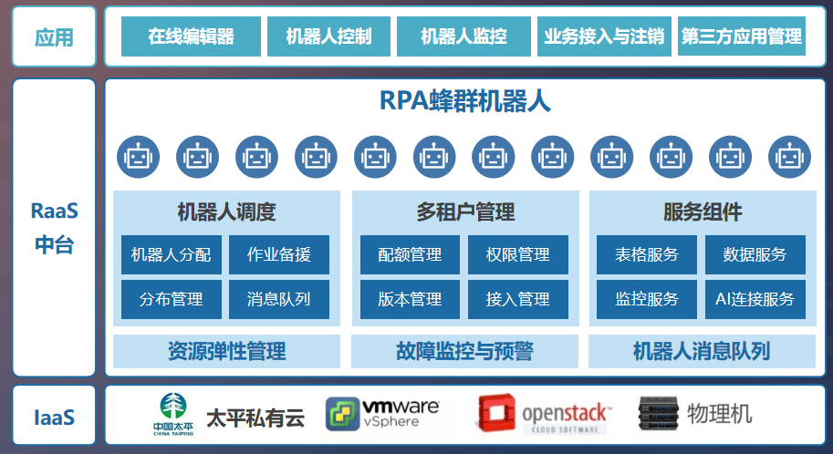
项目架构与方案介绍
Product Architecture and Solution Introduction
太平金运打造行业首款Raas自动作业平台 - “蜂巢”
太平专业公司1
预
约
申
请
太平专业公司2
太平专业公司N

Slide 5
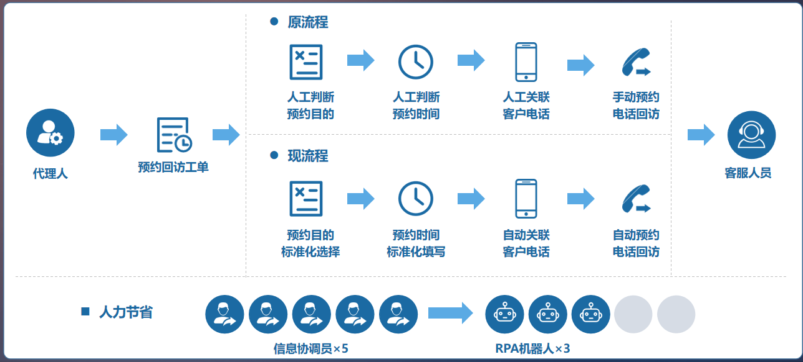
执行流程图
Execution Flow Chart

Slide 6
模式和技术创新性
Mode and Technological Innovation
“蜂群”作业模式
“蜂群”作业模式，将一个业务流程拆分成多个流程段，每个流程段由不同的机器人负责处理，处理模式为“任务队列”模式，可有效提升海量复杂任务场景的作业效率
信息提取
机器人
信息核验
机器人
预约操作
机器人
人工作业 → RPA作业，作业效率提升 246%
RPA作业 → 蜂群作业，作业效率提升 59%

Slide 7
方案价值与收益
Solution Value and Revenue
RPA机器人实现【预约回访】蜂群作业
1. 该流程目前已投入生产，预计可节省人力：5人/年，折合结余人力投入其他新业务流程，全年预计可节省201.6万元的人力资源费用。
2. 根据场景分摊的软硬件和实施人力的投入投入费用，场景ROI = 1647.21%
作业效率提升 305%
服务响应提升 200%
作业时长：128s → 42s/件
服务时段：8h→24h/天
12天完成上线
年处理680,000余件

